Slide 1

04 – Kapacita vodičů a kondenzátory
KONDENZÁTOR

Slide 2
1.4 Kondenzátory.
??? Můžeme na vodič (kouli, desku) přenést libovolně velký náboj?
ne, množství náboje je omezené tvarem a velikostí předmětu
počet částic – nábojů – na vodiči je omezený
každý vodič má tedy určitou kapacitu
voltmeter

Slide 3
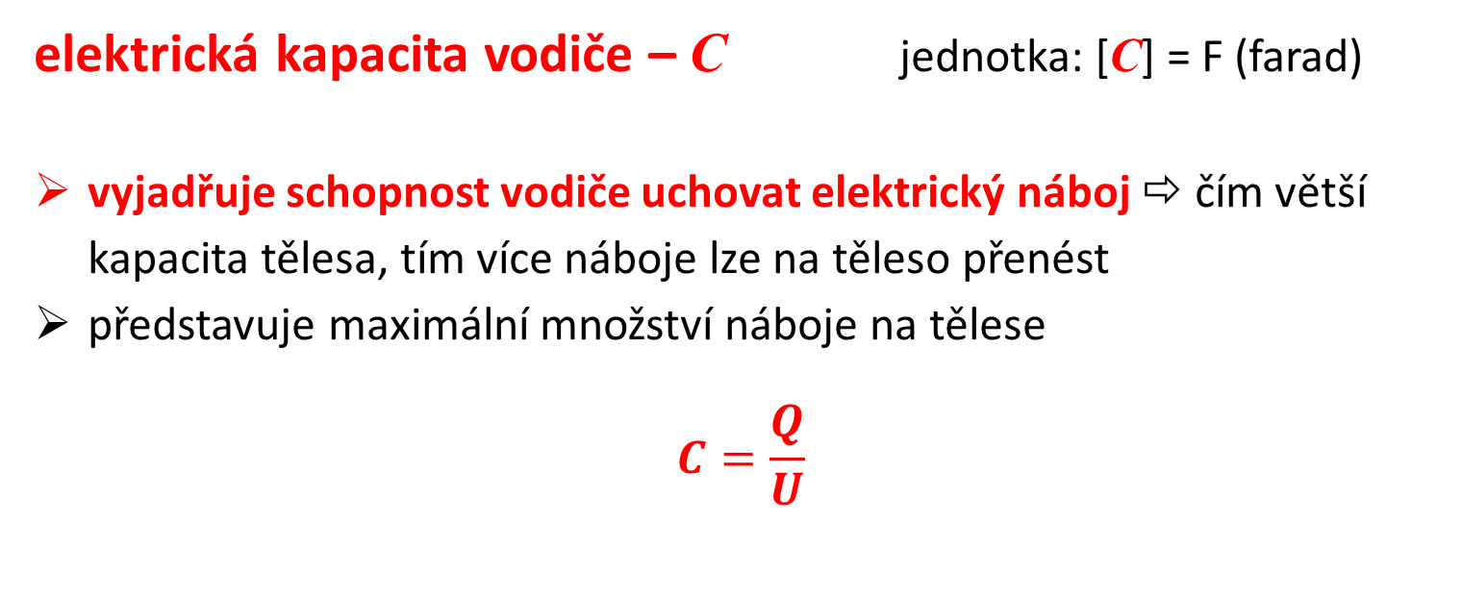
1.4 Kondenzátory.
elektrická kapacita vodiče – C jednotka: [C] = F (farad)
vyjadřuje schopnost vodiče uchovat elektrický náboj ⇨ čím větší kapacita tělesa, tím více náboje lze na těleso přenést
představuje maximální množství náboje na tělese
$$C=\frac{Q}{U}$$
Q – elektrický náboj
U – elektrické napětí

Slide 4
1.4 Kondenzátory.
??? Jak velká je kapacita 1 F?
1 F je kapacita vodiče, který se nábojem 1 C nabije na potenciál 1 V
z pohledu „velikosti“ je 1 F „velká“ kapacita
běžné hodnoty: pF, nF, µF
Kapacita vodiče
ZÁVISÍ na geometrii (tvaru a velikosti) vodiče
NEZÁVISÍ na velikosti napětí nebo náboje přivedeného na vodič

Slide 5

1.4 Kondenzátory.
Kondenzátor
obecně jakékoliv zařízení, které umožňuje uchovávat elektrickou energii ve formě nahromaděného náboje
v praxi: pasivní elektrotechnická součástka používaná v elektrických obvodech k uchování el. náboje
princip: dvě vodivé elektrody oddělené dielektrikem
základní vlastnosti: kapacita, maximální dovolené napětí
základní součástka oscilačních obvodů (generátorů elmg. vln)
nelze využít místo baterie jako dlouhodobý zdroj elektrické energie, po vybití kondenzátoru je třeba ho opět nabít
Značení:

Slide 6
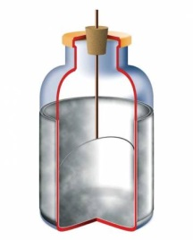
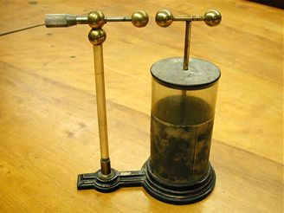
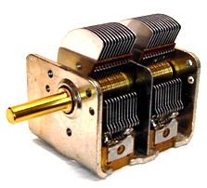
1.4 Kondenzátory.
Typy kondenzátorů podle dielektrika:
Leydenská láhev – historicky (1745) první kondenzátor vyrobený ze skleněné lahve (mající funkci dielektrika) opatřené zevnitř i zvnějšku vodivými polepy (elektrody); pojmenovaná podle nizozemské univerzity v Leidenu; dodnes používaná u Wimshurstově indukční elektrice
otočný vzduchový – používá se jako ladící prvek
v elektronických zařízeních, např. v rádiu k naladění stanice;
kapacita se mění otáčením podle velikosti plochy, která je společná
mezi statorem (pevná část) a rotorem (otáčející se desky)

Slide 7
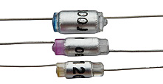
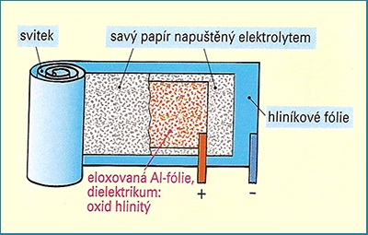
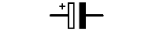
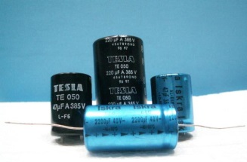
1.4 Kondenzátory.
Typy kondenzátorů podle dielektrika:
svitkový – papír, obvykle napuštěný voskem, tvoří dielektrikum; elektrody bývají z hliníkové fólie
elektrolytický – elektrody s velkým povrchem, při zapojení je třeba dbát na správnou polaritu, má vysokou kapacitu; katoda – vodivý elektrolyt (tekutý, polosuchý, pevný), anoda – hliníková fólie
značka je mírně odlišná od běžného značení:

Slide 8
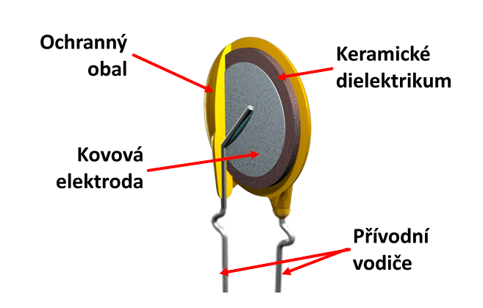
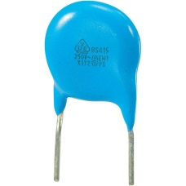
1.4 Kondenzátory.
Typy kondenzátorů podle dielektrika:
keramický – speciální keramika s velkou permitivitou

Slide 9
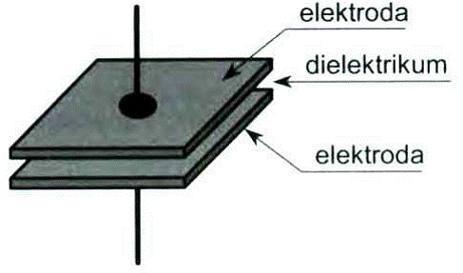
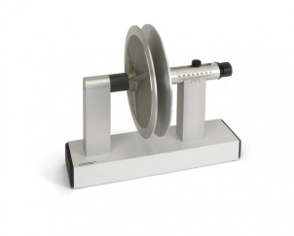
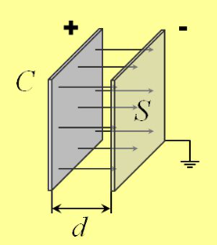
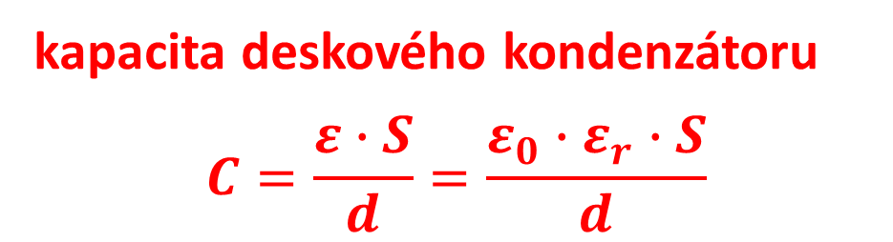
1.4 Kondenzátory.
Deskový kondenzátor – dvě vodivé desky o ploše S ve vzdálenosti d, mezi nimi dielektrikum s permitivitou ε
kapacita deskového kondenzátoru
$$C=\frac{ε∙S}{d}=\frac{ε_{0}∙ε_{r}∙S}{d}$$

Slide 10
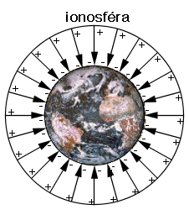
1.4 Kondenzátory.
Země jako kondenzátor
obrovský kulový kondenzátor tvoří např. naše zemská ionosféra a země
⇨ intenzita el. pole je 100 – 200 V/m
⇨ mezi ionosférou (kladná elektroda) a zemským povrchem
(převážně vodivá mořská voda tvořící zápornou elektrodu) je vzdálenost cca 100 km,
napětí asi 400 kV a kapacita tohoto kondenzátoru je cca 20 kC

